Slide 1
Нормы гто

Slide 2
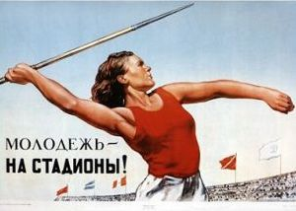
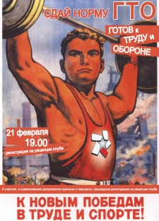
Как известно за последние годы здоровье молодого покаления значительно ухудшилось

Slide 3
По этому поводу сейчас разработан комплекс упражнений «Готов к труду и защите Отечества»

Slide 4
Существует 11 различных ступеней, для каждой возрастной группы.

Slide 5
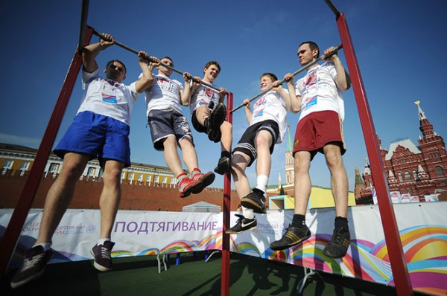
Дети в возрасте 16-17 лет – это 5 ступень

Slide 6
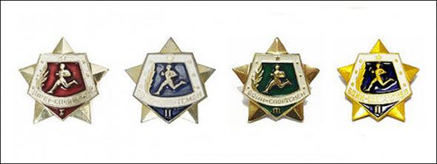
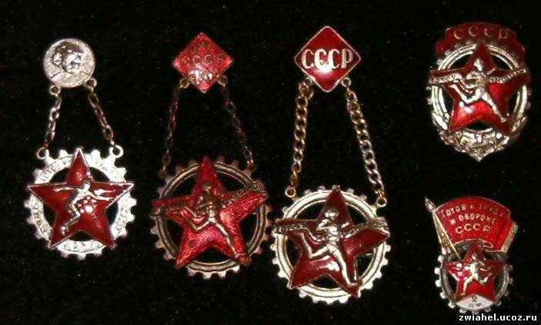
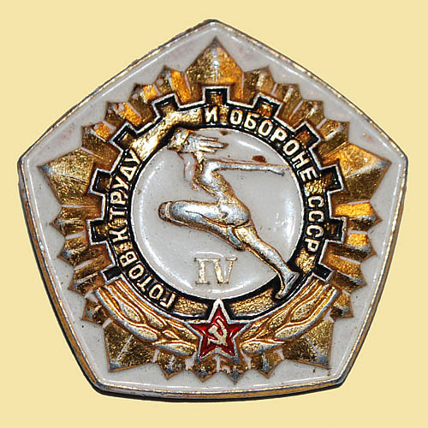
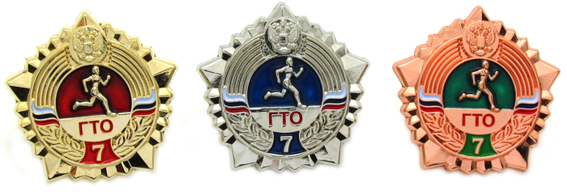
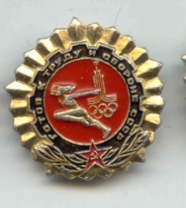
3 значка

Slide 7
